Slide 1
9. Vodné bomby
Niektorí študenti sú neefektívni pri bitkách s balónmi naplnenými vodou, pretože sa ich balóny od nepriateľa odrazia bez prasknutia. Preskúmajte pohyb, deformáciu a odraz balóna naplneného vodou. Za akých podmienok balón praskne?

Slide 2
Čo máme pozorovať - odraz
(http://youtu.be/VlUNevsIgE4)

Slide 3
Čo máme pozorovať- prasknutie
(http://www.youtube.com/watch?v=1qYyVPjsb5k&feature=youtu.be)

Slide 4
Čo sa deje pri páde?
Padajúci balón (najmä voda v ňom) má kinetickú energiu
Po dopade sa voda rozteká do strán a napína balón
Po vrchnej strane bežia smerom k vrcholu vlny
Balón sa roztrhne, alebo neroztrhne
Ak sa neroztrhne, po chvíli sa začne zmršťovať a vytlačí vodu z okrajov do stredu a smerom do hora. Potenciálna energia stien balóna sa premieňa späť na kinetickú energiu vody
Kinetická energia vody sa premieňa na potenciálnu energiu vody - balón sa odráža

Slide 5
Pružnosť stien balóna
Analógia povrchového napätia kvapaliny
Nie je však konštantné – minimálne ku koncu oblasti pružnosti rastie
Dá sa zmerať – zmeriame pretlak v balóne pri nafukovaní vzduchom od jeho polomeru
Použijeme vzťah ako pre kvapku vody:
Δp = σ (1/R₁ + 1/R₂) = 2 σ /R
Ak sa dosiahne Δp_{max}, balón praskne

Slide 6
Povrchové vlny
Dva druhy vĺn na vode:
Gravitačné (vyrovnávanie hladiny spôsobuje najmä gravitácia)
Kapilárne (vyrovnávanie hladiny spôsobuje najmä povrchové napätie)
Rýchlosť kapilárnych vĺn (napr. Wikipédia):
ω – uhlová frekvencia vĺn, σ – povrchové napätie, ρ – hustota vzduchu, ρ’ – hustota vzduchu (zanedbateľná), k – vlnové číslo, λ – vlnová dĺžka

Slide 7
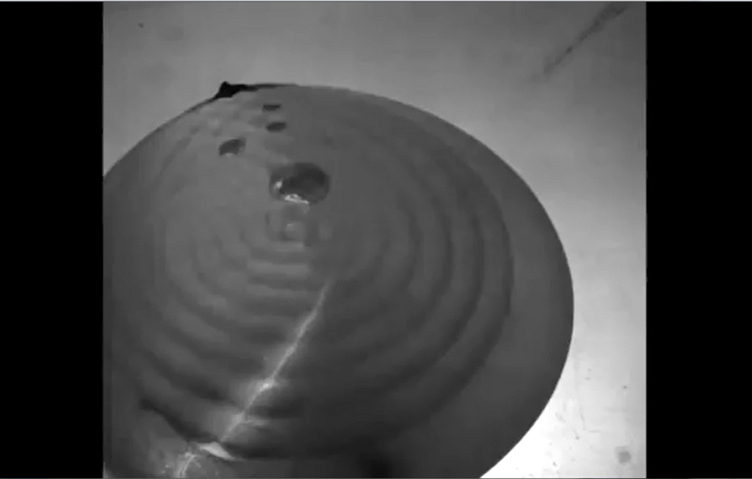
Sú povrchové vlny dôležité pri puknutí balónika?
Z videa sa skôr zdá, že priamo nie. Prasklina sa šíri odspodu - z miesta s najväčšou krivosťou

Slide 8
Čo s úlohou?
Úloha je skôr opačná – prečo balónik nepraskne, hoci by mal
Treba teda skúmať, ako ho hodiť, aby nepraskol (menšia spotreba balónikov ☺)
Prvá rada – kinetická energia sa premieňa na energiu napnutia balónika. Ak už bude balónik vodou „nafúknutý“, bude mať veľkú kinetická energiu, pričom do prasknutia ho bude treba dopnúť iba trochu. Poloprázdny balónik by mal vydržať viac.

Slide 9
Čo s úlohou?
Druhá rada – nie celá potenciálna energia sa musí premeniť do napnutia balónika – prúd vody (vír) v balóniku, ... Môže byť dôležitá rotácia balónika pri páde?
Balónik nie je všade rovnako pevný – záleží na tom, ktorou stranou padne na podložku?
Pri skúmaní dejov veľmi pomôže vysokorýchlostné video. Slušné rýchlosti (až 1000 snímok za sekundu) zvládnu pomerne bežné kompaktné digitálne fotoaparáty. Treba ale veľmi silné svetlo na osvetlenie.

Slide 10
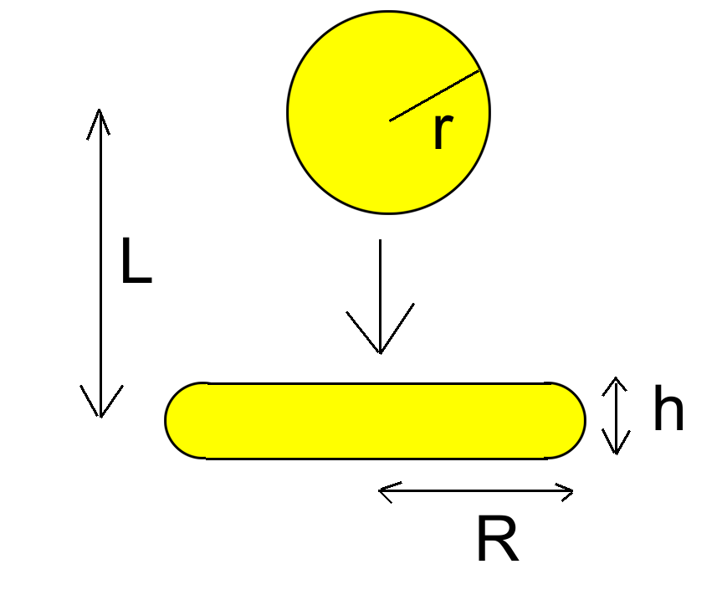
Čo s úlohou?
Kvantitatívna teória? Možno nejaký jednoduchý model napínania balónika do tvaru disku, kde sa dá zrátať povrch disku a cez „povrchové napätie“ energia napnutia.
Veľmi hrubo:
4πr³/3 = πR²h
ΔS = 2πR² + 2πRh - 4πr²
ΔE = σ ΔS = g.L.ρ.4πr³/3
Vyjadríme z rovníc h(L, r, σ)
p_{max} = 2σ/h = p_{max}(L, r, σ)

Slide 11
Literatúra
Zdá sa, že problém nepraskania vodných bômb nebol doteraz vedecky skúmaný – žiadnu relevantnú časopiseckú alebo knižnú literatúru som nenašiel
Veľa videí a kvalitatívnych opisov dejov

